Slide 1
Koks? Kokia? Kokie? Kokios?
Būdvardžio vartojimas sakiniuose ir žodžių junginiuose 2 kl.
Rasa Kartanienė logopedė metodininkė
Daugų Vlado Mirono gimnazija
2019

Slide 2
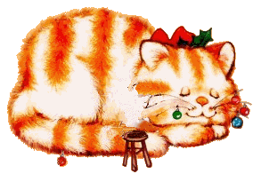
Koks?
piktas
ramus
linksmas

Slide 3
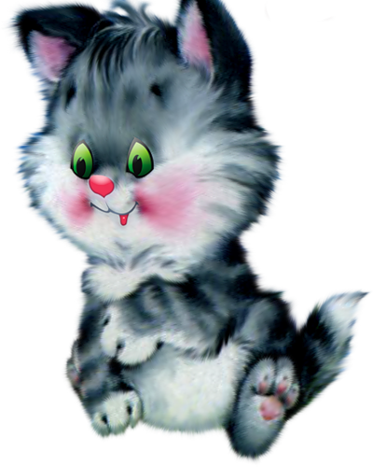
Koks?
ramus
nustebęs
linksmas

Slide 4
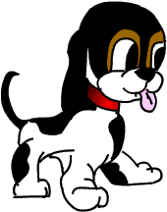
Koks?
švelnus
piktas
purvinas
linksmas

Slide 5
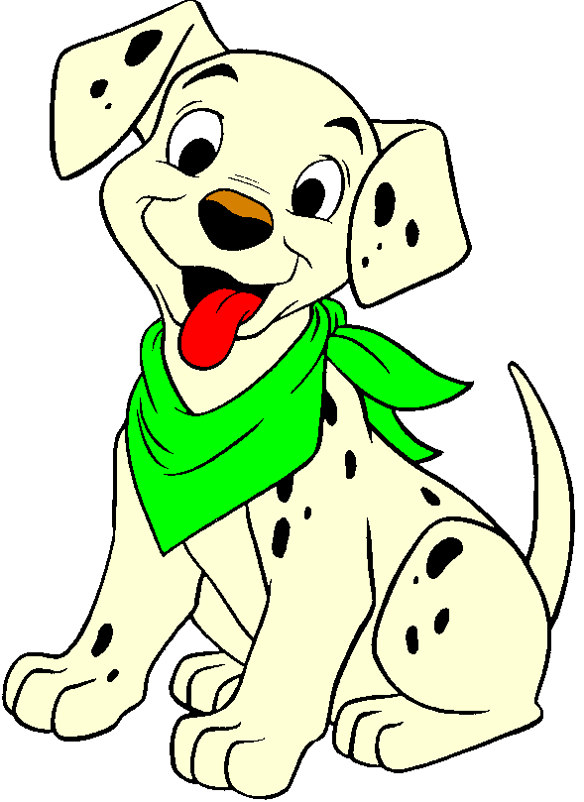
Koks?
šventiškas
liūdnas
margas

Slide 6
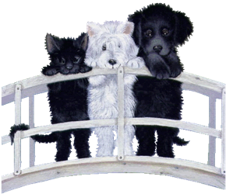
Kokie?
pikti
šlapi
linksmi
liūdni

Slide 7
Koks?
didelis
stiprus
nekantrus
švelnus

Slide 8
Rūta nupiešė(kokį?)...........šunį.
Baltą
rudas
Baltas
seną

Slide 9
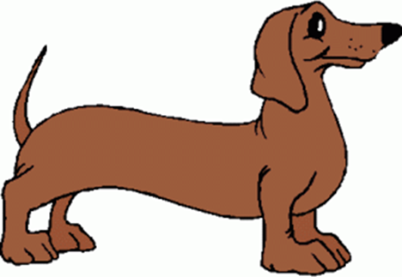
Berniukas vedžioja.........šunį
gudrus
žemą
rudai
storame

Slide 10
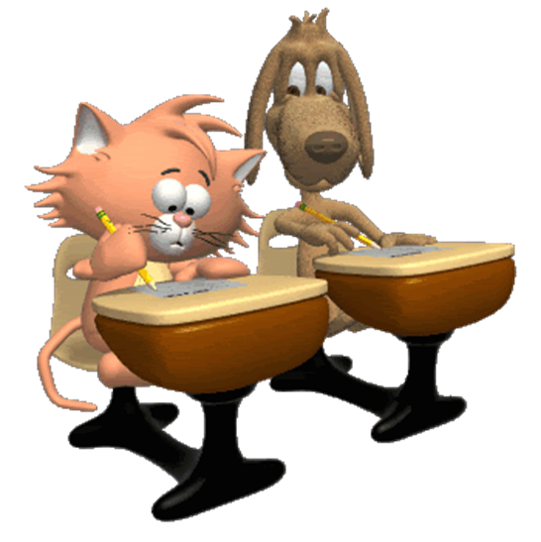
(Kokie?)............... Amsius ir Rainis rašo diktantą.
išsigandę
ramūs
liūdni
linksmi

Slide 11
Pilkas šuniukas laukia šeimininko.

Slide 12
Linksmas, dėmėtas šuniukas nori pažaisti.

Slide 13
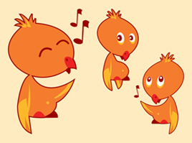
Kokie? ........žvirbliai ryte čirškė krūme.
Penki muzikalūs
Trys rusvi
Du maži
vienas juodias

Slide 14
Koks? .....žvirblis pakilo nuo šakos.
melsvas
liūdnas
didelis

Slide 15
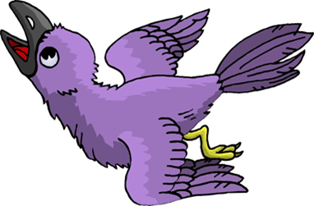
Katinas išbaidė .....Kokią ?
tris rėksmingas
Juoda maža
Vieną didelę

Slide 16
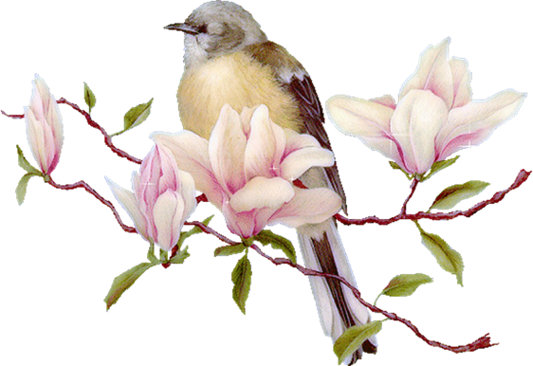
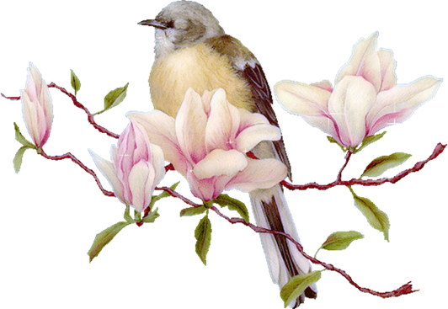
Tarp šakų matau .............. kokius? Paukštelius.
Keturis rusvus
Vienam geltonam
Trimis juodais

Slide 17
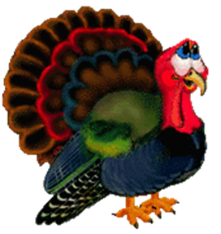
Agnė bijo ..................kokio? Kalakuto.
Trijų piktų
Vieno mažo
Du didelius

Slide 18
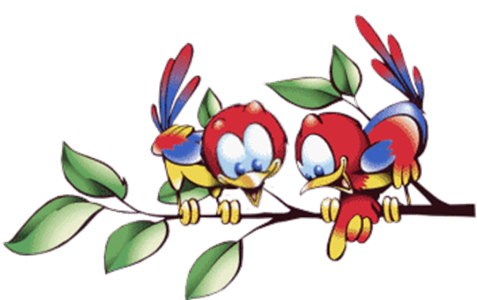
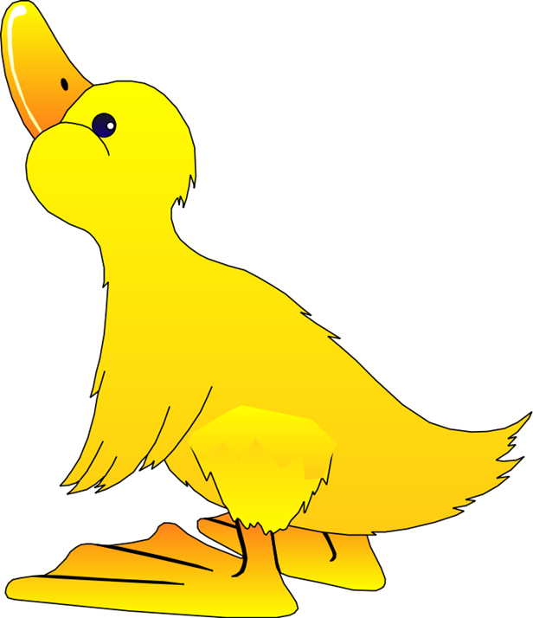
Koks?................. ančiukas žiūri į ..kokius?............. paukščiukus.
Vieną pilką
Du linksmus
Daug rausvų

Slide 19
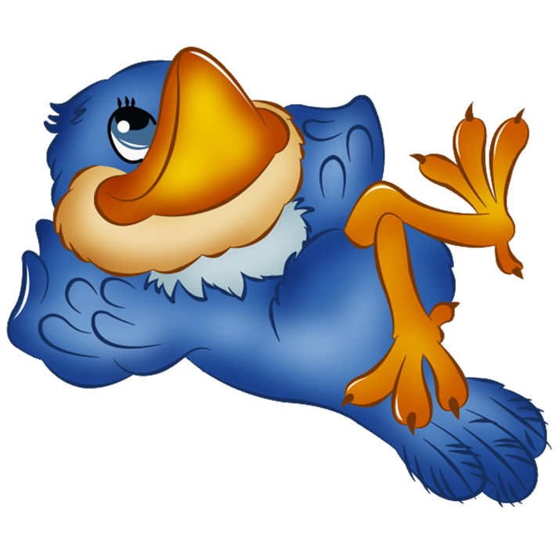
Varnėnas klausosi kokių?............lakštingalų giesmės.
Trijų mažų
Vienos didelės
Šešioms pilkoms
Dvi raibas

Slide 20
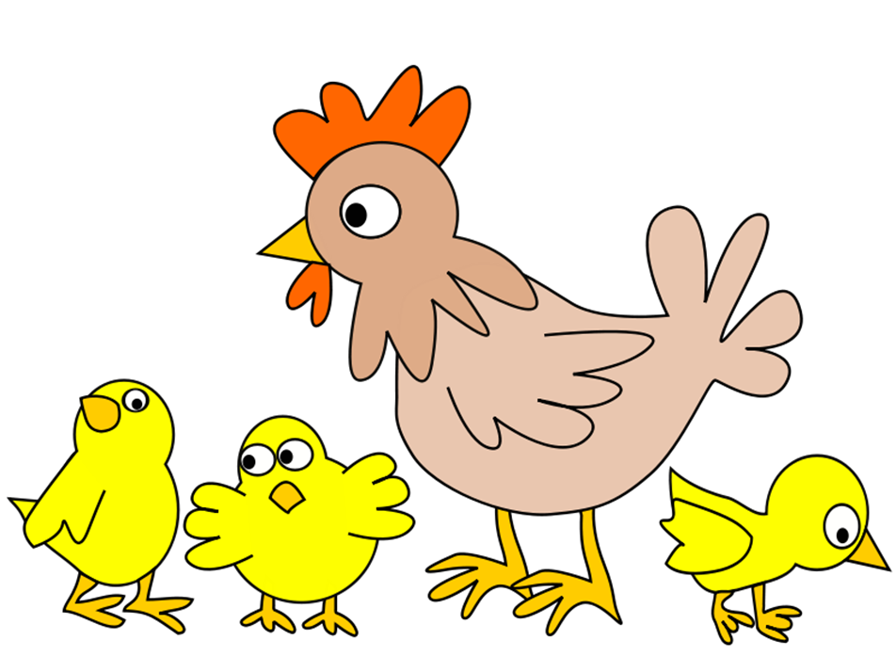
Višta prižiūri kokius? ............................viščiukus.
Trims baltais
Vienam raibam
Tris geltonus

Slide 21
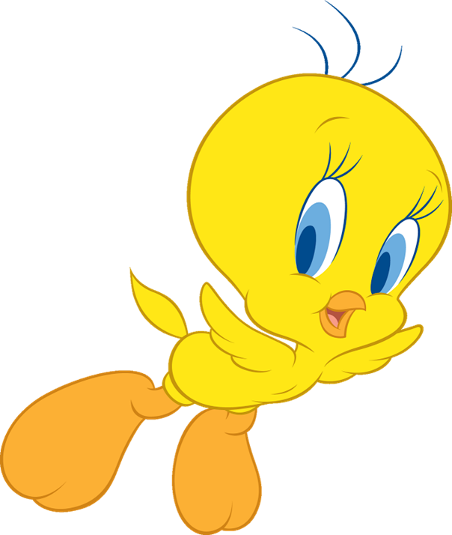
Koks? ................viščiukas išskrido iš narvelio.
Vienas geltonas
Penki raibi
Dešimt mažų

Slide 22
Kokie? ......viščiukai nesitraukia nuo vištos.
geltonas
dryžuoti
maži

Slide 23
Koks? ......paukštelis gražiai gieda.
Keturi margi
vienas mėlynas
Trims raibiems
Du didelius

Slide 24
Iš Kauno aeoruosto pakilo kokie?.......... .
Trys dideli
Du baltus
Vieną mažą

Slide 25
Mašina važiuoja kokių?......keleivių.
aštuoniems piktiems
penki linksmi
Vienas smalsus
Dešimt linksmų

Slide 26
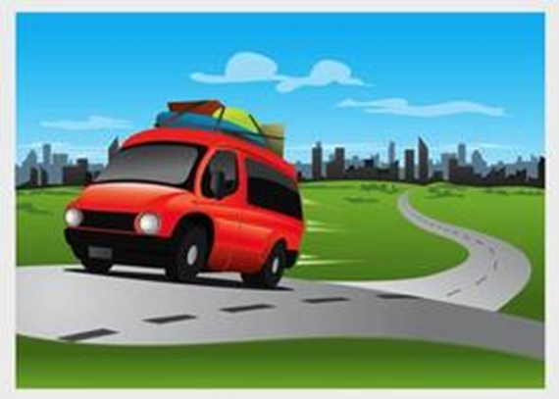
Koks? ........rieda vingiuotu keliu.
Raudonas
mėlynas
didelis

Slide 27
Koks?.......autobusas veža vaikus.
Rudas
geltonas

Slide 28
Kokios akys?.......žiūri į mane.
Viena didelė
Dvi mėlynos
Trys rudos
Keturias raudonas

Slide 29
Kačiukas turi kokias?...........akis.
Dvi dideles
Vieną žalią
keturiomis rudomis

Slide 30
žaliose
Vanagas atmerkė ką?......
pilkomis
vieną rudą

Slide 31
Gera
Iš po krūmo mane stebėjo............ kokios akys?
Rudi
Rudos

Slide 32
Ryte mane pažadino.................koks žadintuvas?
Du mėlyni
Naujas mėlynas
penkiuose geltonuose

Slide 33
Mūsų namuose yra kokie?..............laikrodžiai.
Du mėlyni
Vienas raudonas
Trys violetiniai

Slide 34
Senelis man dovanojo...kokį?....... laikrodį.
senovišką
elektrinį
Metalinį su kojytėmis

Slide 35
Parduotuvėje mačiau.... ...kokį? laikrodį.
Baltą plastmasinį
Raudonus sieninius
Pilką su rodyklėmis
Žalią žadintuvą

Slide 36
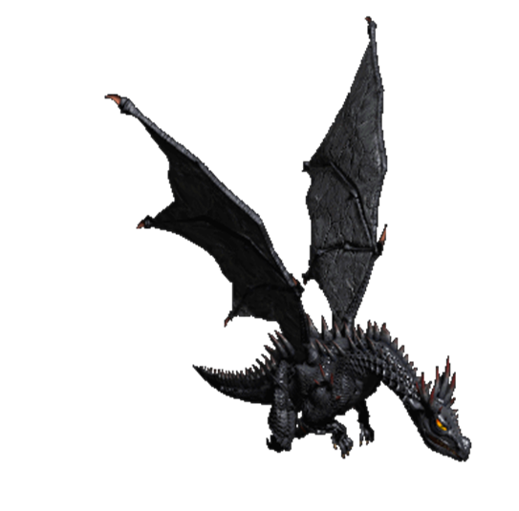
Mes žiūrėjome filmą apie kokius?........drakonus.
Penkis juodus
Trys raudoni
Vienam baltam

Slide 37
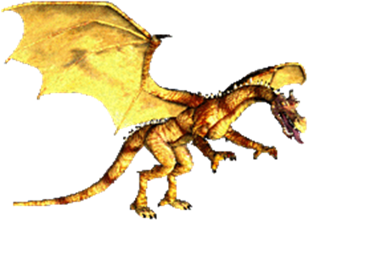
Vaikai mėgsta žaisti su kokiais?............drakonais.
Plastmasiniais rudais
Trimis geltonais
Linksmu dideliu

Slide 38
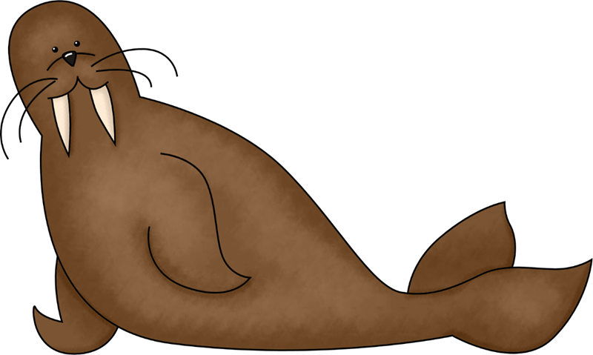
Koks?..........gyvena vandenyno pakrantėje.
Du maži
Vienas rudas
Liūdnus baltus
Keturi rudi

Slide 39
Mes skaitėme pasaką apie kokius?.........ruonius.
Penkis geltonus
Dešimt juodų
Du rudus
Trimis mažais

